Slide 1

Kultura v předválečném Československu

Slide 2
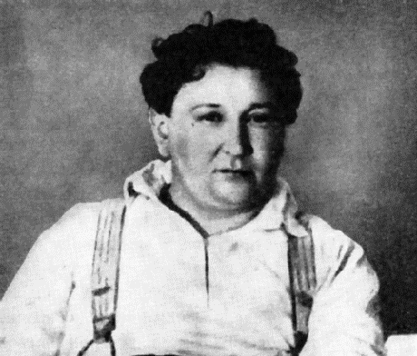
JAROSLAV
HAŠEK
Kniha Osudy dobrého vojáka Švejka
Překládán do mnoha jazyků
Vyzdvihoval nesmyslnost válek

Slide 3
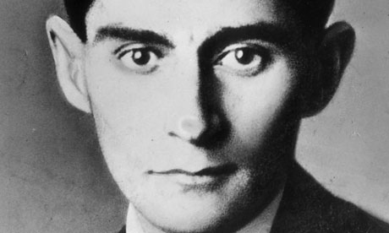
FRANZ
KAFKA
Pražský židovský spisovatel
Psal německy
Světově proslulý

Slide 4
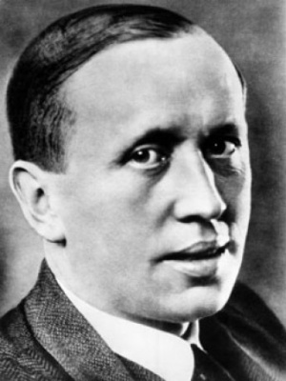
KAREL ČAPEK
spisovatel, dramaturg
Autor divadelních her
Napsal knihu R-U-R

Slide 5
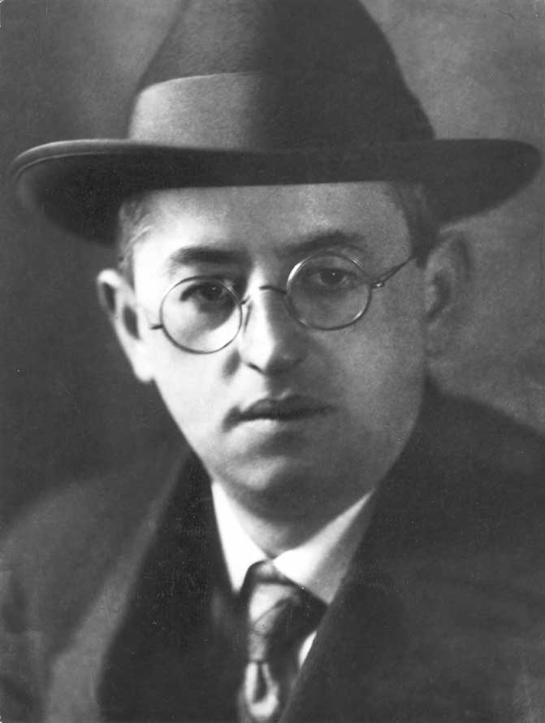
JOSEF ČAPEK
Bratr Karla Čapka
Spisovatel, malíř
Autor knihy Dášenka
Vymyslel slovo „Robot“

Slide 6
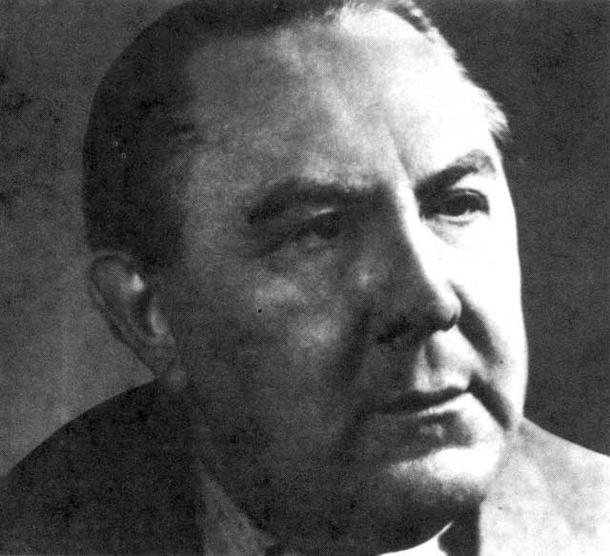
Vítězslav
Nezval
básník, spisovatel, skladatel
Vůdce avantgardních směrů
Později píše pro „Rudé právo“ a budovatelskou poezii

Slide 7
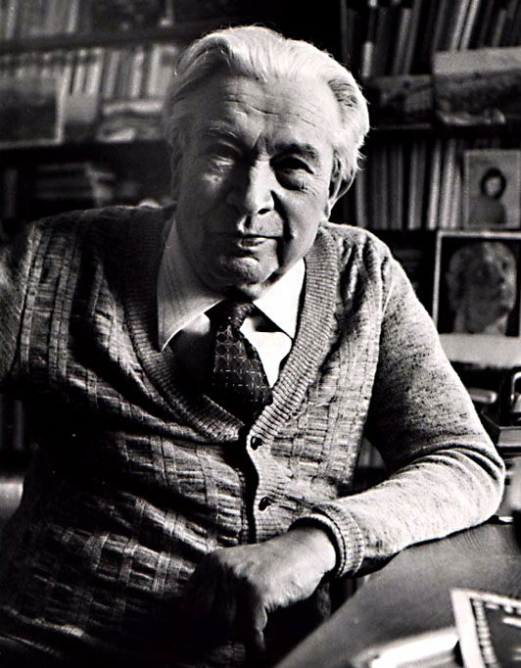
JAROSLAV SEIFERT
Básník
Nositel Nobelovy ceny za literaturu

Slide 8
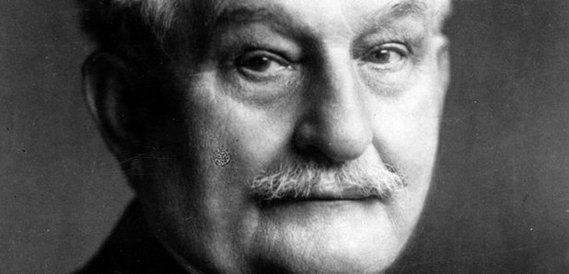
LEOŠ JANÁČEK
Hudební skladatel
Žil v Brně
Světově proslulé dílo

Slide 9
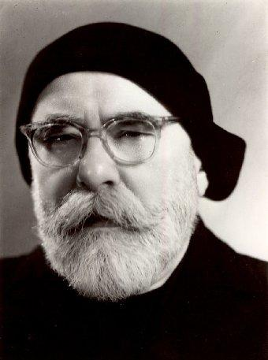
JAN ZRZAVÝ
Malíř
Slavné obrazy
Ilustrátor knih

Slide 10
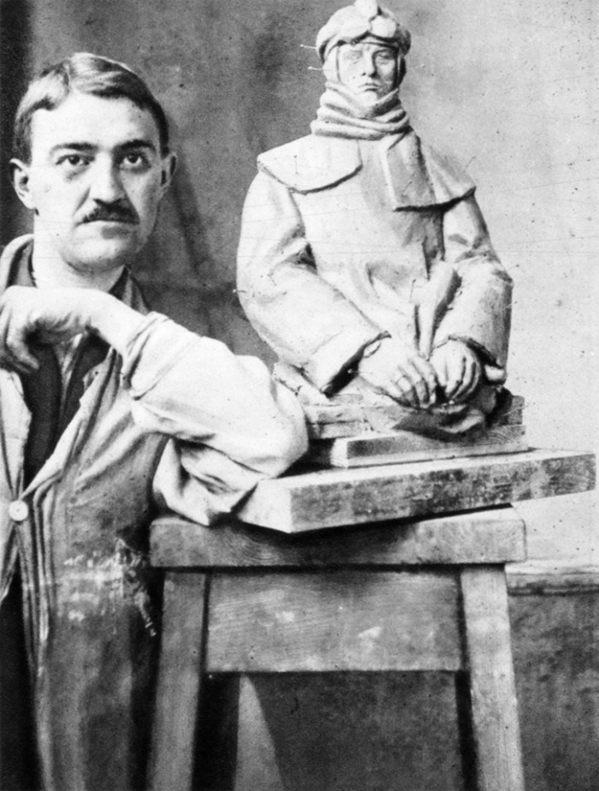
JAN ŠTURSA
Sochař, malíř
Maloval portréty

Slide 11
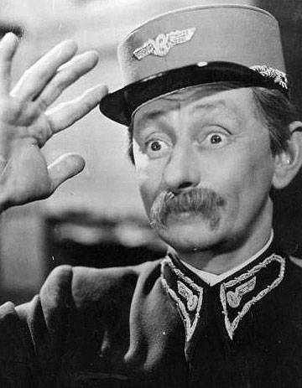
VLASTA BURIAN
Herec, komik
Dnes v tzv. filmech „pro pamětníky“

Slide 12
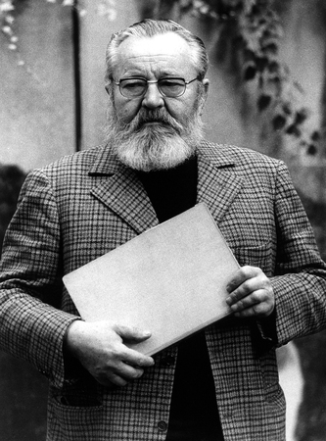
JAN WERICH
Autor divadelních her
Herec
spisovatel

Slide 13
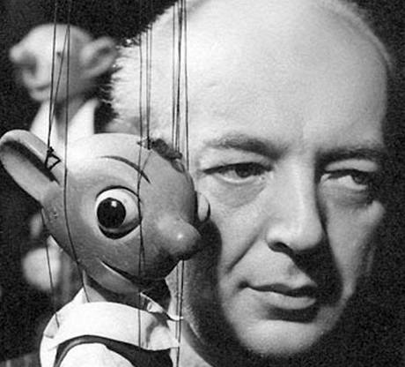
JOSEF SKUPA
- autor loutek „Spejbl a Hurvínek“

Slide 14
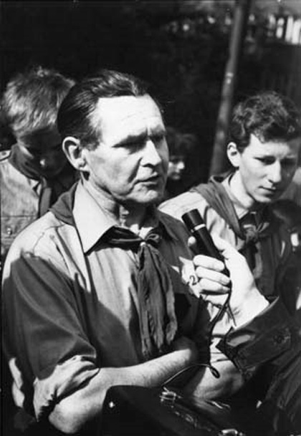
JAROSLAV FOGLAR
Spisovatel
Autor knihy „Rychlé Šípy“
Patřil mezi zakladatele skautingu

Slide 15
Zdroj obrázků:
http://www.topzine.cz/wp-content/uploads/2011/01/Jaroslav_Ha%C5%A1ek2.gif http://static.guim.co.uk/sys-images/Books/Pix/pictures/2008/08/15/hultonar460.jpg http://nd02.jxs.cz/187/763/ad4a1001b8_58675341_o2.jpg http://www.odaha.com/sites/default/files/josef-capek.jpg http://www.cojeco.cz/attach/photos/lide/Nezval_388803/Vitezslav-Nezval-1max.jpg http://www.pslib.cz/tomas.zenkner/data/prazdniny/images/Seifert.jpg http://assets8.gcstatic.com/u/apps/asset_manager/uploaded/2009/05/leos-janacek-1233585104-hero-wide-0.jpg http://bohuslavbrouk.files.wordpress.com/2010/10/jan-zrzavy-1890-1977-02.jpg http://upload.wikimedia.org/wikipedia/commons/9/95/Jan_Stursa_1915.jpg http://www.detektorweb.cz/index.4me?s=show&i=15910&mm=1&vd=1&PHPSSIDWx=e5e382a2fa98761c8be4498d0ebc35ac http://bijak.blesk.cz/clanek/bijak-filmove-hvezdy/144451/exkluzivni-fotografie-mensik-werich-novy.html http://i.idnes.cz/09/122/gal/KOT1dd3fa_sup_skup_hur.jpg
http://blog.idnes.cz/blog/3911/174061/_foglar.jpg.

